Slide 1
Realidade Virtual / Aumentada / Misturada / Diminuída
Fernando Butzke, Gustavo Henrique, João Bragantino e Vinicius Martins

Slide 2
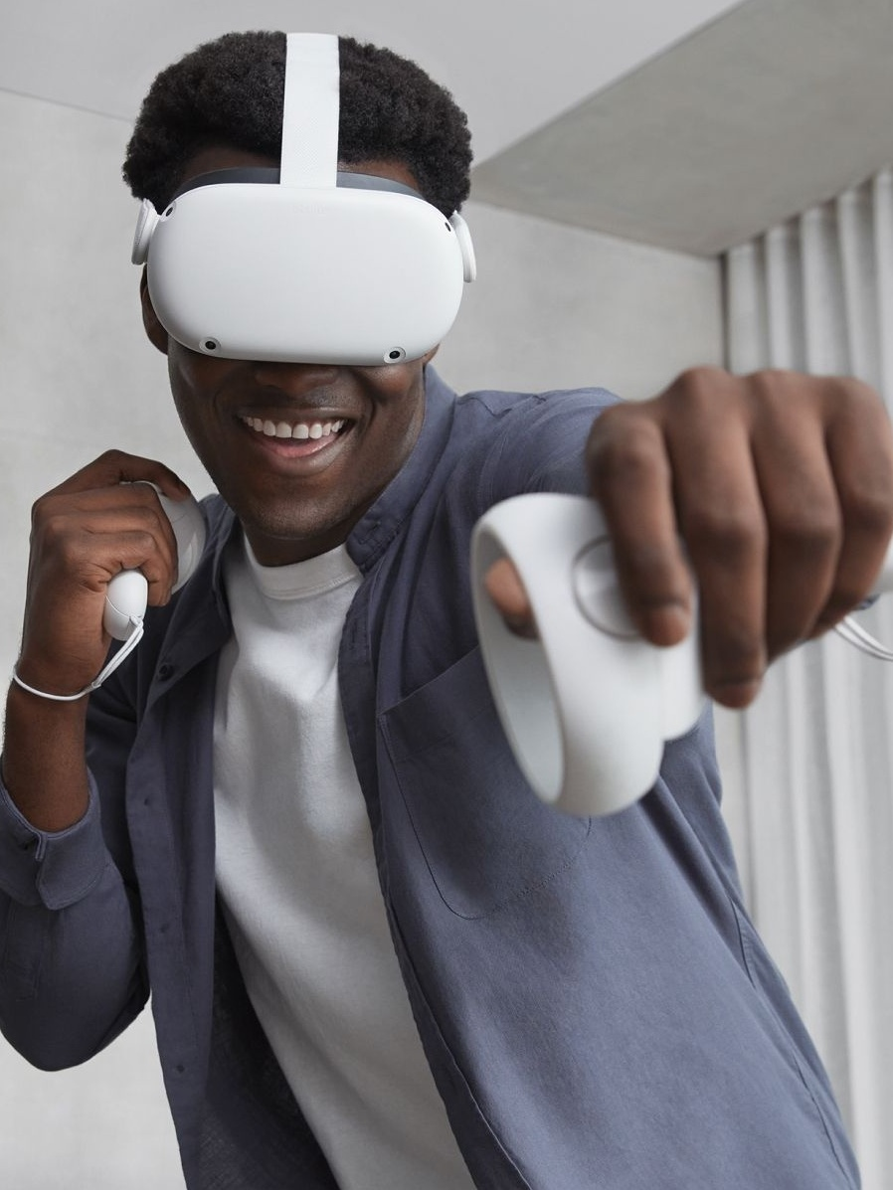
Realidade Virtual
Sensação de realidade dentro de um ambiente virtual
Utilização de equipamentos próprios
Imersão, Interação, Envolvimento
Diversos usos

Slide 3
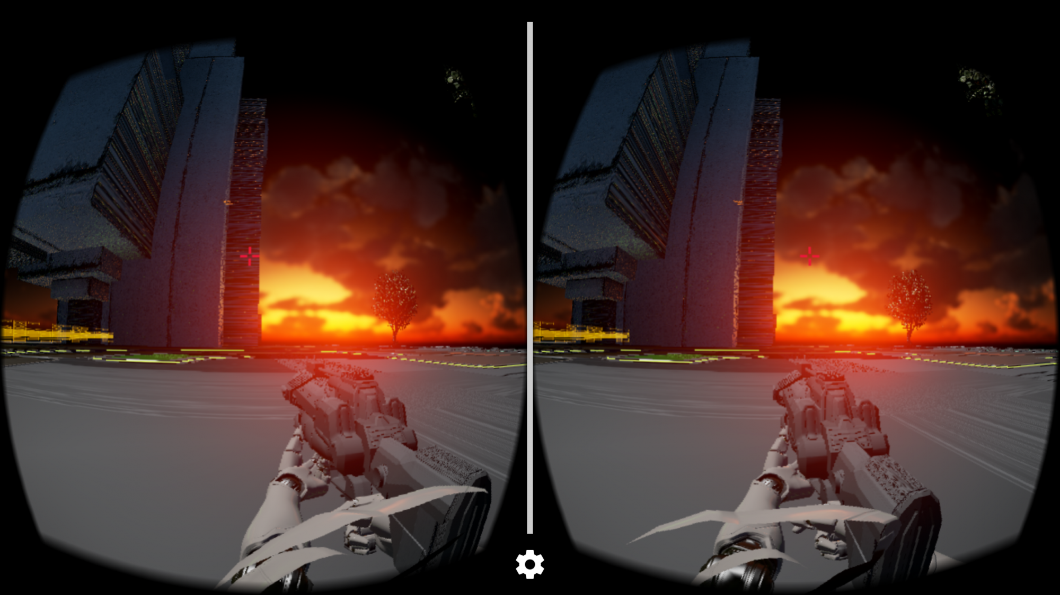
Como funciona?
Exibição estereoscópica
Captação de movimento

Slide 4
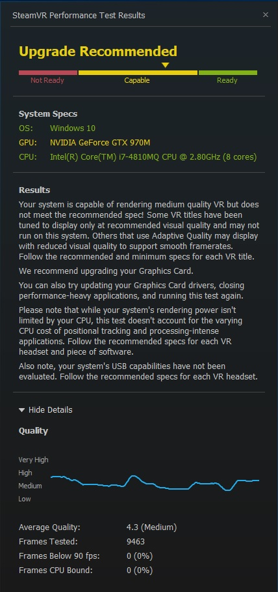
Pontos negativos
Preço alto
Ambientes muito pesados
Cinetose
Requer um certo espaço

Slide 5
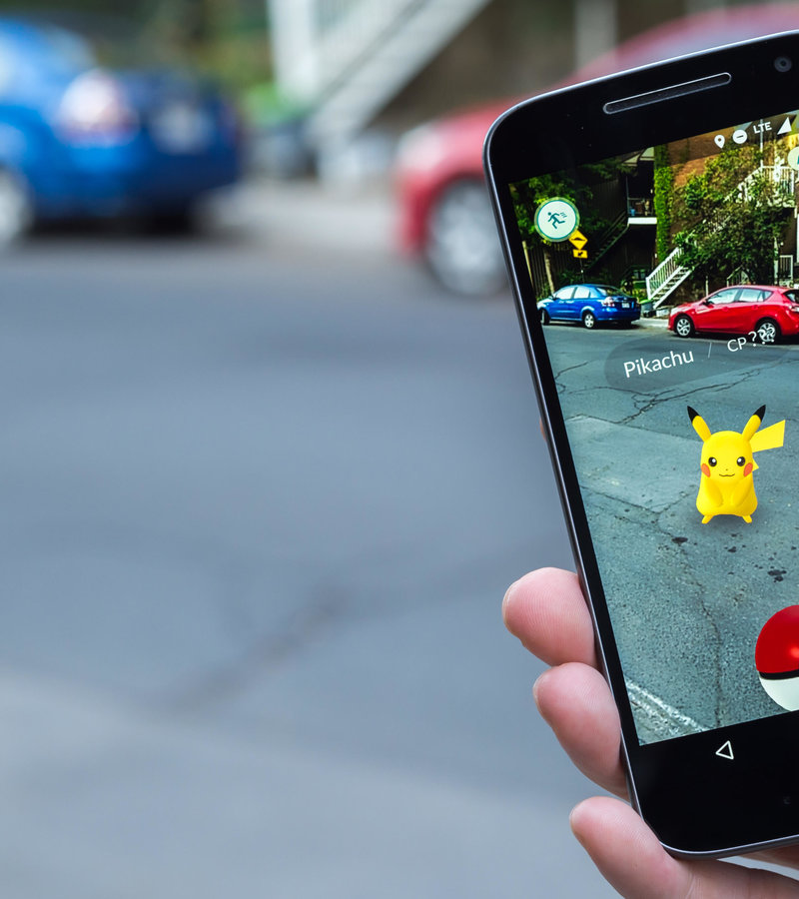
Realidade aumentada
https://drive.google.com/file/d/1vzxWcdh0mOzRzih8c0Y_qI8isFV9hWQG/view
Pokemon Go, um exemplo de aplicativo que utiliza RA
“Projetada para adicionar elementos digitais em exibições do mundo real com interação limitada” (Microsoft)

Slide 6
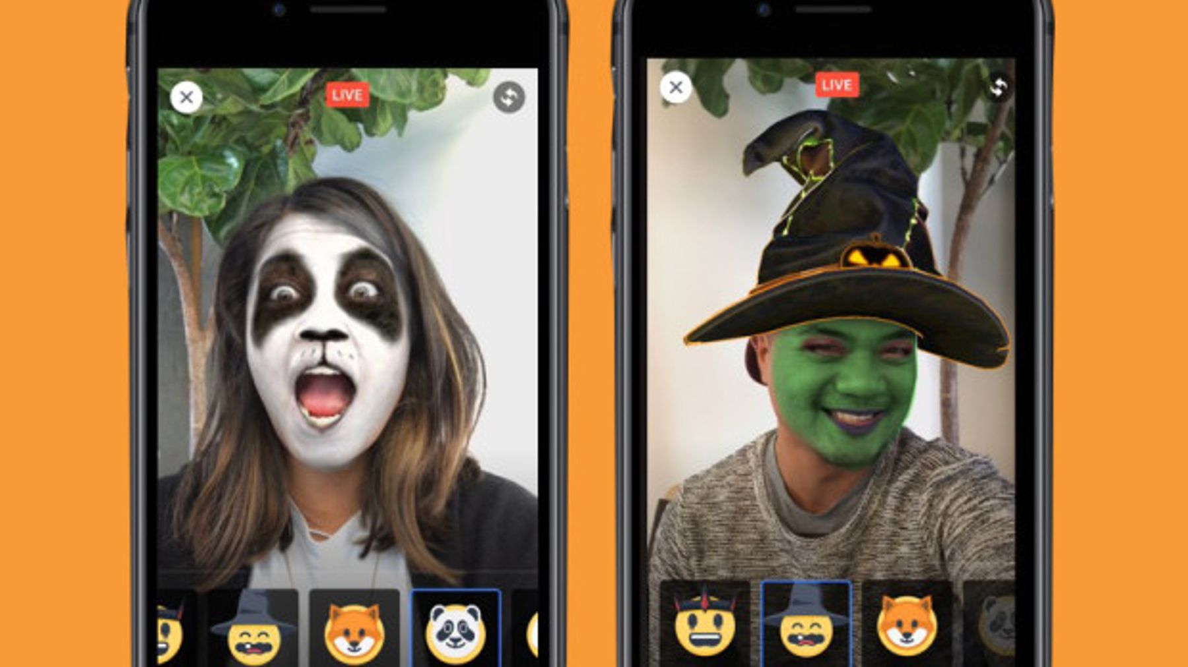
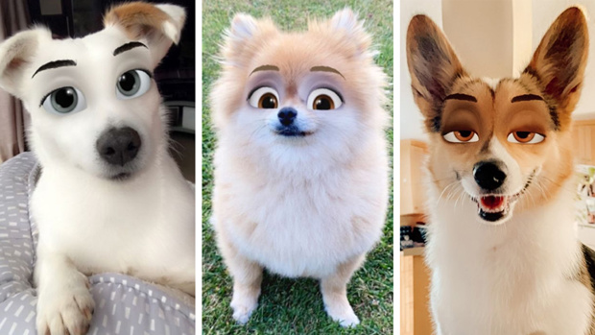
Realidade aumentada baseada em marcador
Filtros do snapchat

Slide 7
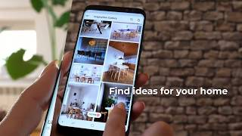
Realidade aumentada sem marcador
MyTy

Slide 8
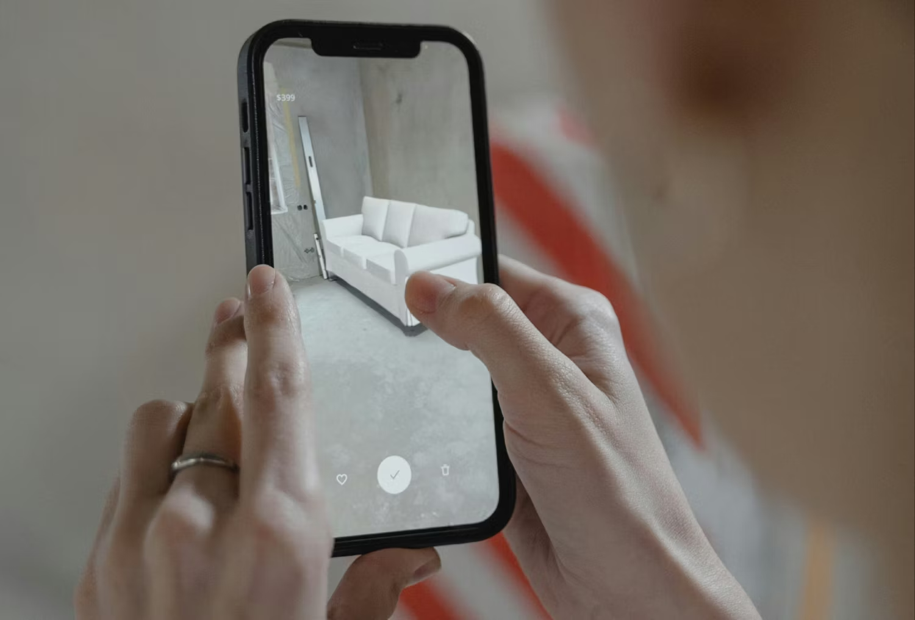
Realidade diminuída
Objetivo de eliminar objetos do mundo real
Diminuir
Transparente
Substituir
Pintar

Slide 9
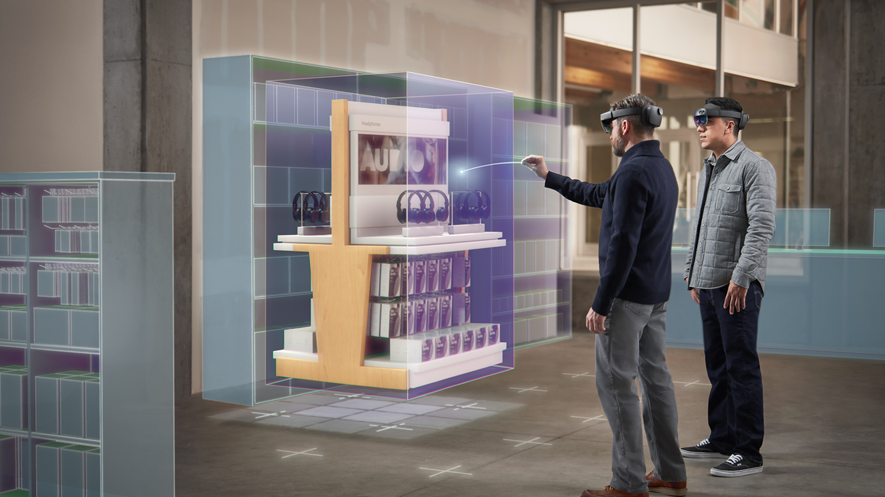
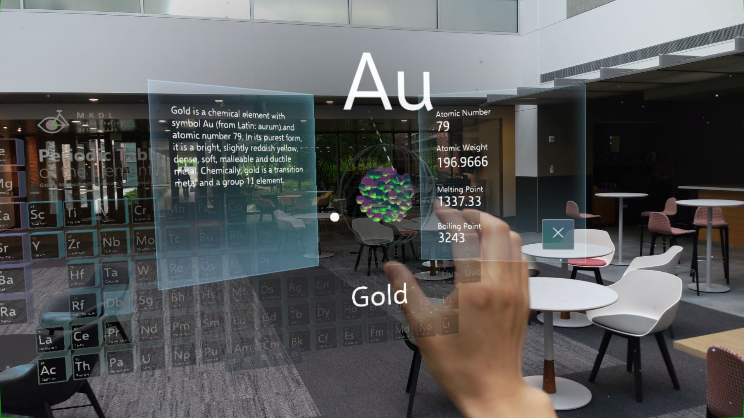
Realidade Misturada
Realidade Virtual + Realidade Aumentada;
Interação do mundo físico com o mundo virtual;
Aplicativo da tabela periódica dos elementos

Slide 10
Referências
https://dynamics.microsoft.com/pt-br/mixed-reality/guides/what-is-augmented-reality-ar/
https://overlyapp.com/blog/marker-based-vs-markerless-augmented-reality-pros-cons-examples/
https://www.tecmundo.com.br/realidade-aumentada/6017-o-que-e-realidade-diminuida-.htm
https://www.makeuseof.com/what-is-diminished-reality-and-how-does-it-differ-from-augmented-reality/
MyTy

